Slide 1
자금조달 혁신 방안
2025. 8.

Slide 2
목 차
01.
충격적인 현실
02.
혁신적 대안
03.
확실한 근거
04.
지금 시작

Slide 3
01
충격적인 현실

Slide 4
🥵 충격적인 현실
“대표님이 몰랐던 잔혹한 진실”
현재 개별 자금 조달의 한계 | 업계 공통 고민사항
■ 지디카 대표님 혼자 하실 때 (150억 규모) • 단기자금 이자: 연 4.5% (높은 비용 부담) • 장기자금 이자: 연 5.5% (경쟁력 저하) • 신용등급: BB+ (보통) • 연간이자비용: 8.25억원 (막대한 손실) | ■ “은행에서 돈빌리기가 점점 어려워진다” ■ “이자율이 높아서 수익이 안난다” ■ “담보요구사항이 너무 까다롭다” ■ “자금회전이 느려서 기회를 놓친다”
현실의 잔혹한 숫자들 “혼자서는 한계가 있습니다. 하지만 함께 하면 모든 것이 달라집니다”
연간손실
8.25억원
신용등급
BB+ (보통)
투자자 선택
제한적
협상력
미약

Slide 5
02
혁신적 대안

Slide 6
🤩 혁신적 대안
“25개 업체가 뭉치면 이런 일이 일어납니다”
✰ 연합체 ABS-ABCP 모델의 혁신 | ❗️규모의 경제 효과
■ 25개 업체 연합 (1500억 규모) • 단기자금 이자: 연 4.3% (-0.2%p 👉 이자 절약) • 장기자금 이자: 연 5.3% ((-0.2%p 👉 경쟁력 확보) • 신용등급: AA- (우수 👉 2단계 상승) • 연간이자비용: 78.5억원 (30억 절약) • 투자자 선택권: 3배 확대 (선택의 폭) | ■ 2,000억 자산으로 신용도 최고등급 ■ 위험분산으로 안전성 확보 ■ 대형 투자자들과 직접 거래 ■ 협상력 10배 향상 및 시장 지배력 확보
자금 조달 구조 “함께 하면 더 강하고 더 저렴하고 더 안전해집니다!”
기관투자가
자금 제공
증권발행
자금 조달
SPC
자산관리
25개 업체 연합
자산 제공

Slide 7
03
확실한 근거

Slide 8
🤩 확실한 근거
“숫자가 증명하는 압도적 효과”
구분 | 혼자 할때 | 함께 할때 | 절약 효과 | 업체당 절약액
단기금리 | 4.5% | 4.3% | 0.2%p ⥥ | 연 500만원
장기금리 | 5.5% | 5.3% | 0.2%p ⥥ | 연 700만원
신용등급 | BB+ (보통) | AA- (우수) | 2단계 ⥣ | 신뢰도 향상
연간이자 | 8.25억원 | 78.5억원 | 30억 절약 | 1.2억원
더 강해집니다
2,000억 자산으로 신용도 최고
위험분산으로 안전성 확보
대형 투자자들과 직접 거래
더 빨라집니다
대규모 자금 즉시 확보
자금 걱정 없이 사업 확장
업계 최초 혁신으로 선점 효과
더 커집니다
10배 큰 규모로 협상력 극대화
시장 점유율 확대로 독점력 확보
연간 30억 절약으로 재투자 가능

Slide 9
04
지금 시작

Slide 10
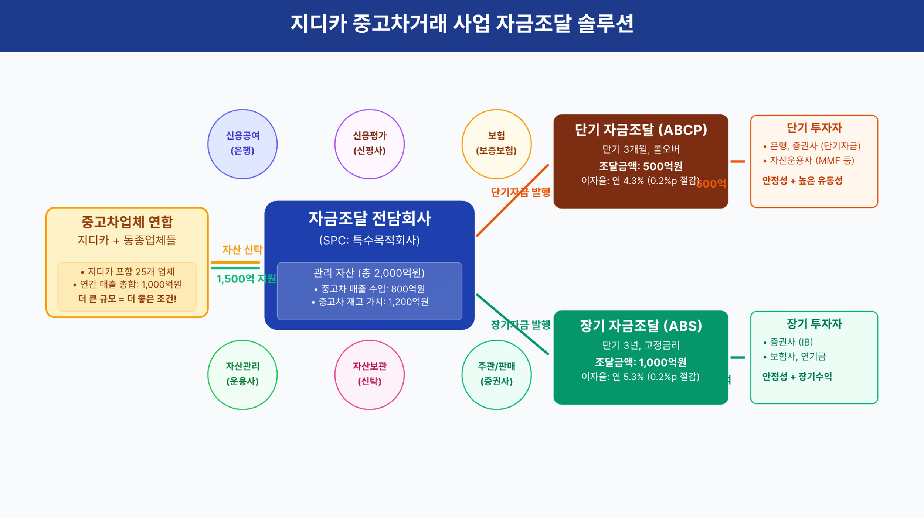
핵심 구조

Slide 11
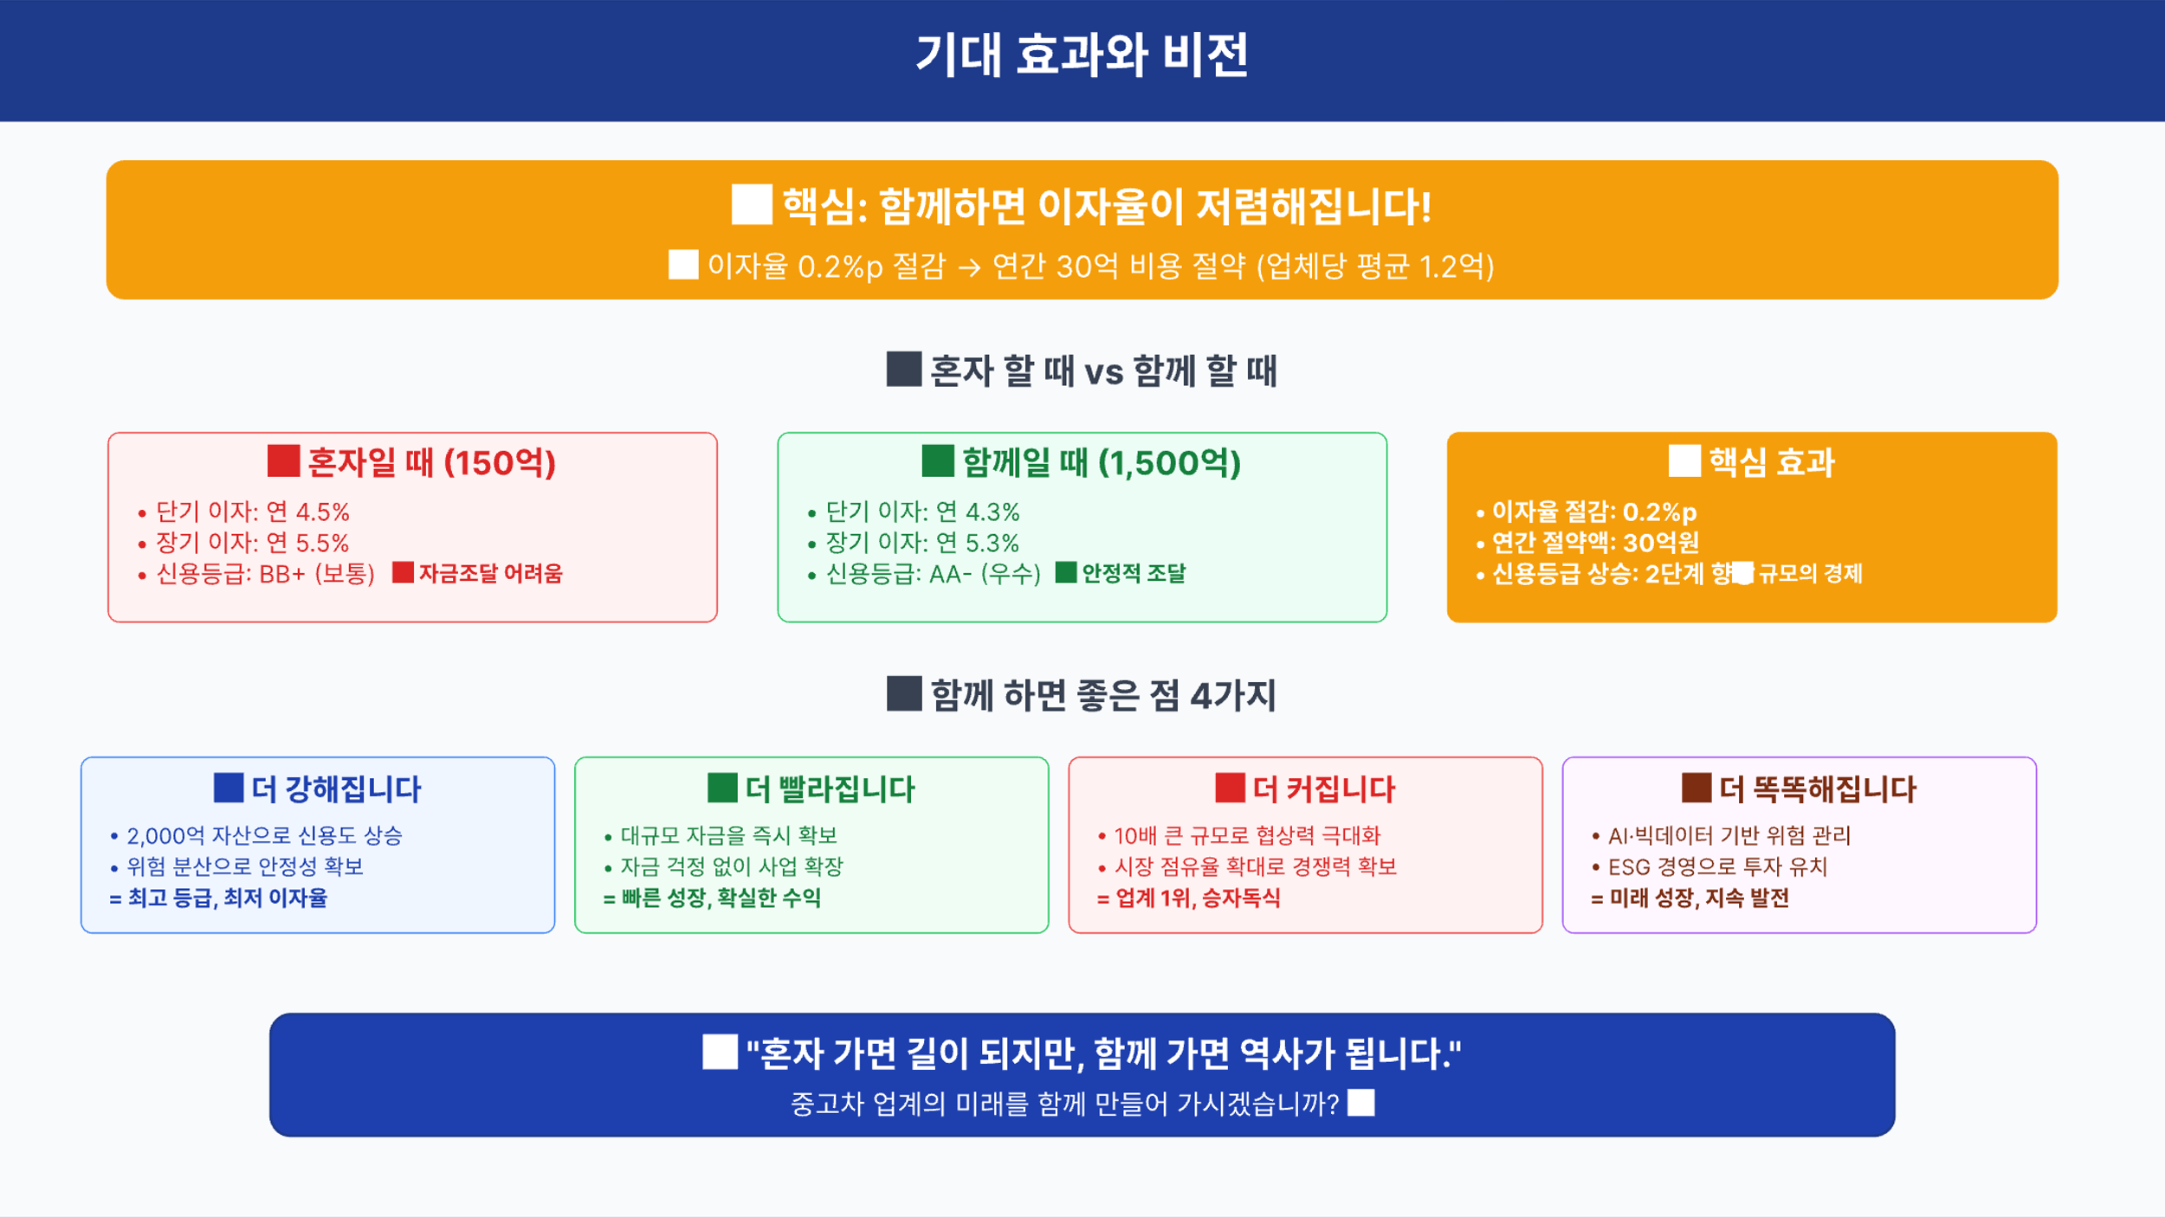
핵심 요약

Slide 12
End of Document

